Slide 1
Проект организации жизнедеятельности необитаемого острова
ДЕПАРТАМЕНТ ОБРАЗОВАНИЯ ГОРОДА МОСКВЫ ГОСУДАРСТВЕННОЕ БЮДЖЕТНОЕ ОБЩЕОБРАЗОВАТЕЛЬНОЕ УЧРЕЖДЕНИЕ ГОРОДА МОСКВЫ (ГБОУ ШКОЛА № 630)
ученик 8 класса Мак Артем
Научный руководитель: Петрова И.А., учитель физики

Slide 2
Цели проекта
Создание проекта глобальной колонизации Острова изобретателей (был дан в условиях конкурса)
Задачи :
1. Создание экосистемы.
2. Исследование источников энергии.
3. Создание системы утилизации отходов.
4. Создание проекта жилья.

Slide 3
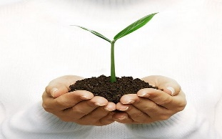
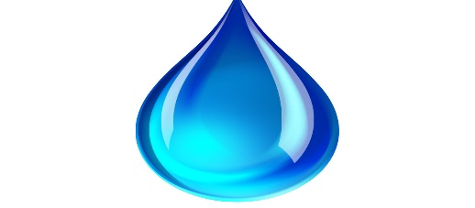
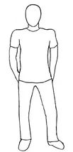
МИНЕРАЛЬНЫЕ ВЕЩЕСТВА
H₂O
ЭКОСИСТЕМА
Растение
Животное
Перегной
Отходы
Минеральные вещества
Свет
ОПРЕСНИТЕЛЬ
NaCL в пищу
ОКЕАН
H₂O
ЭНЕРГИЯ

Slide 4
Поступающие извне ресурсы.
Экосистема работает за счет следующих ресурсов, в том числе с помощью поступающих извне :
Энергия (электричество)
Воздух
Вода
Воздух и воду можно в избытке найти на самом острове, а вот способы получения энергии мы рассмотрим в следующей главе.

Slide 5
Отходы
Систему удалось сделать максимально безотходной. В качестве отходов рассматриваются минеральные вещества, не употребляемые в пищу и неспособные служить удобрениями (т.е. неспособные снова участвовать в экосистеме) :
Хлорид магния (опасен в большой концентрации).
Сульфат магния (применяется в некоторых отраслях промышленности).
Сульфат кальция (пищевая промышленность, входит в состав алебастра)

Slide 6
Энергия прибоя
Энергия прибоя: пластина, прикреплённая к соленоиду - генератору, о которую ударяется волна (E_{к} =mv²\ 2) КПД = 50%
Пластину предлагается сделать возможно большей площади, так как в этом случае сила будет больше

Slide 7
Провод
Пластина
Магнит
Пружина

Slide 8
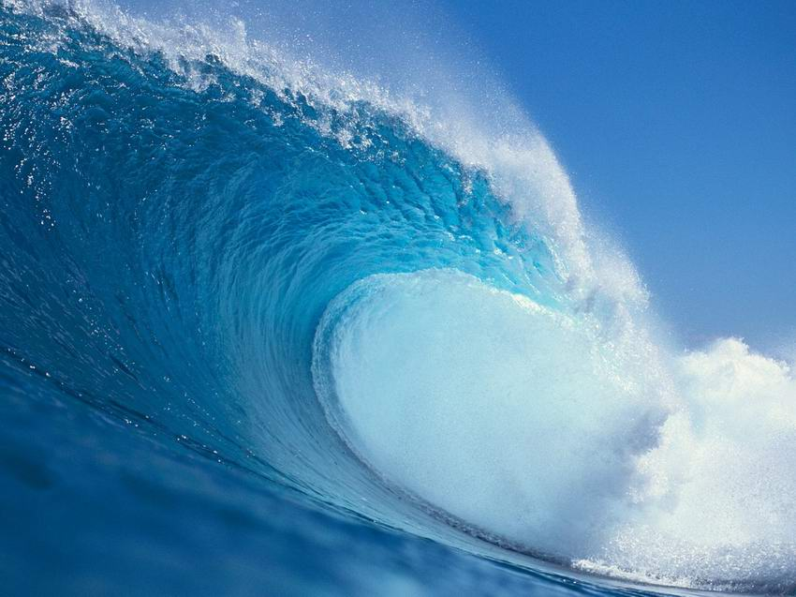

Slide 13
Энергия волн
Такие генераторы предлагается разместить вдоль берега моря, над водой. Преимущество системы заключается в том, что энергия вырабатывается при любом движении пластины
Под водой можно разместить достаточно маленькие винты на манер ветряков. Несмотря на то, что мощность ветряка прямо пропорциональна размеру винта, большое сопротивление воды будет мешать лопастям вращаться, поэтому имеет смысл сделать размер около метра в диаметре.

Slide 14
Корпус обтекаемой формы
Лопасти
Поворотная платформа
Столб

Slide 19
При изменении направления течения.

Slide 28
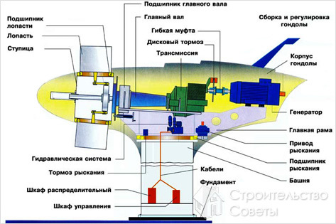
Энергия ветра
Мощность ветряка:
N = 0.6 * S круга, описываемого винтом * V ветра ^ 3. Потери составляют примерно 20 - 50%

Slide 29
Лопасти
Корпус обтекаемой формы
Поворотная площадка
Столб

Slide 35
2.4 Энергия молнии
Энергия молнии: по большим антеннам, направленным в небо молния стекает напрямую к трансформатору 10⁹ Дж

Slide 36
сбор

Slide 37
Сборщик молний
трансформатор
накопитель

Slide 43
Энергия вулкана
Также можно использовать тепловую энергию вулкана, расположенного в центре острова.
Предлагается соорудить замкнутую систему циркуляции воды, которая, нагреваясь, будет транспортировать тепло вулкана к городу.

Slide 44
Хранение заряда
Для накопления и последующего использования электрического заряда может использоваться конденсатор. К батарее конденсаторов с ёмкостью, равной суммарному поступлению тока будут подведены все имеющиеся в распоряжении источники.(С=q/U)
Энергия молнии очень нестабильна, поэтому к её сборщику предлагается подвести отдельный конденсатор, из которого энергия будет подаваться в общее хранилище.
+q
-q
ЗАРЯД

Slide 45
выводы
На острове много источников энергии, не загрязняющих окружающую среду. Изо всех вышеперечисленных источников хотя бы один будет работать (кроме случаев разрушения острова). итого, я думаю, энергии хватит для нужд экосистемы.

Slide 46
Утилизация отходов
Неперерабатываемые отходы предлагается расщеплять направленной струёй газа большой мощности.

Slide 47
Корпус
Электромагнит
-
+
Заряженный электрическим полем газ
-
-
-
-
-
-

Slide 48
-
+
-
-
-
-
-
-

Slide 49
-
-
+
-
-
-
-
-

Slide 50
Выводы
После измельчения мусора до состояния разрозненных атомов, частицы начнут слипаться. Если не получится остановить этот процесс, плюсом будет выделение тепла и уменьшение мусора в размере.

Slide 51
Жильё
Солнечная батарея
проект дома:
такие дома предлагается разместить в одном городе больших размеров на юге острова. Возможна и большая этажность, но это помешает посадке самолётов.

Slide 52
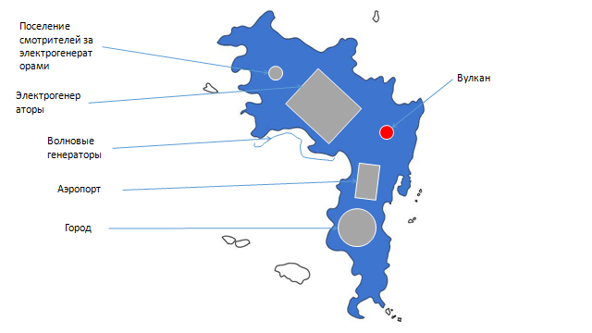
выводы :

Slide 53
Выводы
В ходе проекта была разработана система глобальной колонизации острова.
Были задействованы присутствующие на острове природные ресурсы
Были выработаны ресурсы, отсутствующие на острове в природном виде
Ресурсы и источники энергии полностью обеспечили нужды экосистемы
Сведено к минимуму количество отходов
Источники энергии наносят минимальное количество вреда окружающей среде.
Разработаны условия для максимально комфортного размещения жителей.

Slide 54
Возможные направления продолжения работы над проектом:
Социализация острова
Разработка инфраструктуры
Поиск связи с ближайшей землёй
Оптимизация и унификация полученного алгоритма колонизации для любых климатических условий для применения на других территориях

